Slide 1

ارائه ی مدل تطبیقی رفتار سرمایه گذاران بازارهای مالی مبتنی بر رویدادهای خبری
سعیده انبایی فریمانی
دانشجوی دکتری مهندسی کامپیوتر، نرم افزار
استاد راهنما: دکتر مجید وفایی جهان
دانشیار، دانشگاه آزاد اسلامی واحد مشهد
استاد مشاور: دکتر امین میلانی فرد
Assistant Professor at New York Institute of Technology, Vancouver Campus

Slide 2

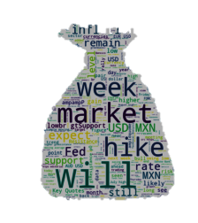
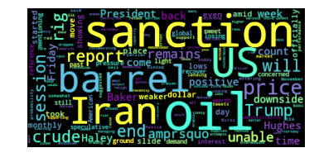
Investor behavior Analysis
Trading Recommendation Systems
Machine Learning Predictive models
Notes:
از جمله ویژگی های داده های متنی در اخبار و شبکه های اجتماعی بدون ساختار بودن آن هاست. در طی سه دهه ی گذشته ابتدا روش های زیادی با تحلیل فنی مبتنی بر تعداد اخبار یا تحلیل احساس توسط یک خبره ی انسانی به بررسی تاثیر رسانه بر سرمایه گذاران و پیش بینی بازار پرداخته اند. تمرکز روش ها در سال های اخیر استفاده از روش های متن کاوی در استخراج اطلاعات بوده است. از اطلاعات استخراج شده حاصل از اعمال روش های متن کاوی در سه حوزه ی تحلیل رفتار سرمایه گذاران و سیستم های توصیه گر استراتژی تجارت ، مدل های پیشگو مبتنی بر یادگیری ماشین استفاده شده است.

Slide 3
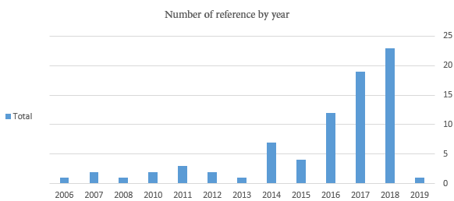
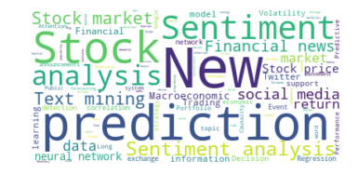
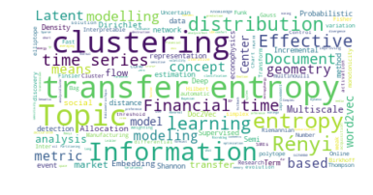
مرور ادبیات
Computer Science
Economic Science
Information Science
در مرور انجام شده 90 مرجع متکی بر روش های متن کاوی در بازارهای مالی از سال 2006 تا ژانویه 2019 بررسی شده است.
بنیان مرور
Notes:
محققان با سه دیدگاه مختلف به اقتصاد رفتاری پرداخته اند.. افرادی که دید علم کامپیوتر داشتند سعی داشتند در جهت ارائه ی سیستم های پشتیبان تصمیم مبتنی بر روش های متن کاوی قدم بردارند. در ادامه به بیان مرور ادبیات در این حوزه می پردازیم. در کنار مرور به بیان مفاهیم پایه هم خواهیم پرداخت.

Slide 4
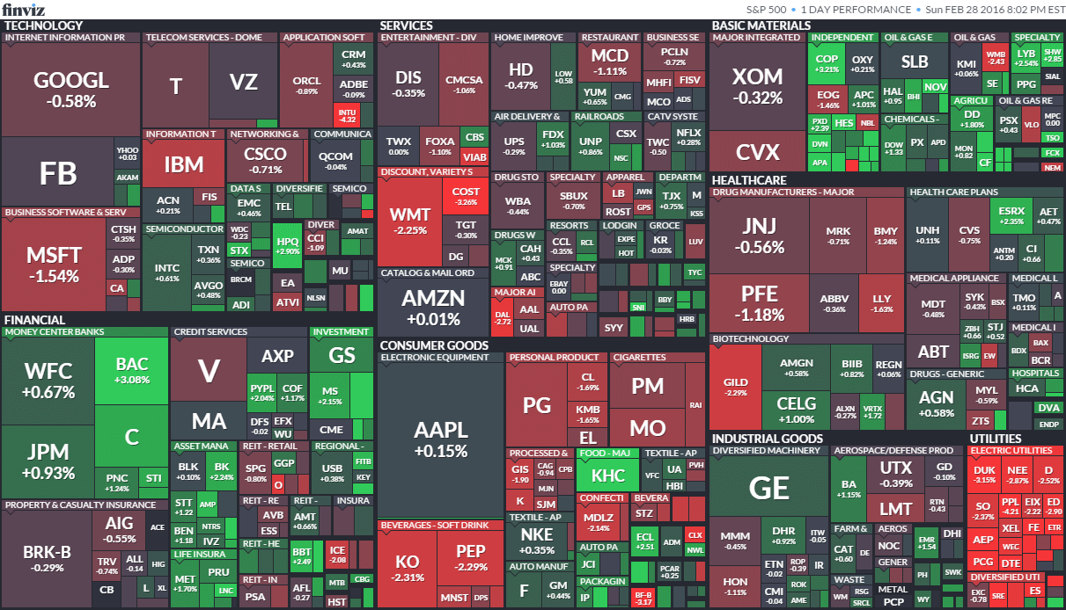
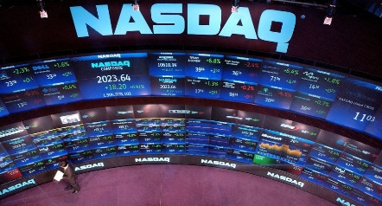
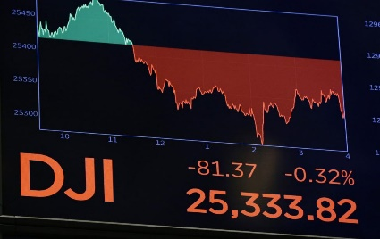
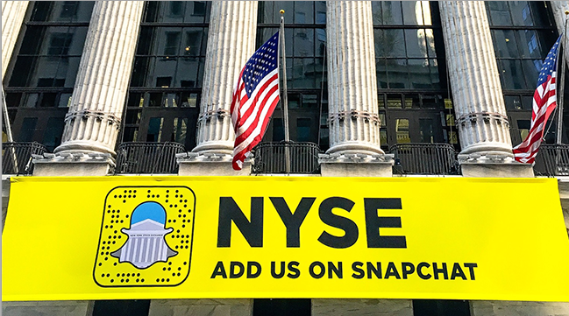
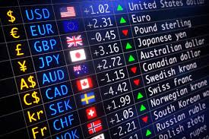
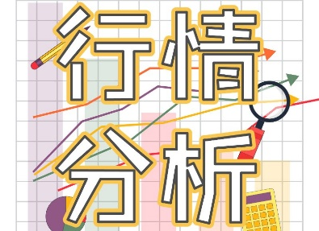

مرور ادبیات
بازارهای مالی
Notes:
در این اسلاید نمودار پراکندگی انواع بازارهای مالی مطالعه شده در منابع مرور بیان شده است.

Slide 5
مرور ادبیات
Open price
price at which a security first trades upon the opening of an exchange on a trading day
Close price
is the last trading price before the exchange or market on which it is traded closes for the day
Return rate
measures the change in a stock’s price as a percentage of the previous time frame’s closing price
Volatility
Standard deviation of return rate
Trading volume
the amount of a security that was traded during a given period of time.
پارامترهای مالی

Slide 6




مرور ادبیات
منابع داده ای بدون ساختار

Slide 7
مرور ادبیات
Investor behavior Analysis
Intelligent predictive models
Trading Recommendation Systems
روش استخراج دانش
Notes:
در مرور انجام شده استخراج اطلاعات از متون وبی جهت کشف دانش در سه حوزه­ی تحلیل رفتار سرمایه­گذاران بر پایه­ی آزمون­های آماری، ارائه­ی سیستم های توصیه گر مبتنی بر روش های هوش مصنوعی و ارائه ی مدل­های پیشگو با استفاده از روش­های یادگیری ماشین به کار گرفته شده است.

Slide 8
مرور ادبیات
Problem of relationship between different news
News sentiment Analysis
Social Media
Hybrid data source
روش سازماندهی اطلاعات

Slide 9
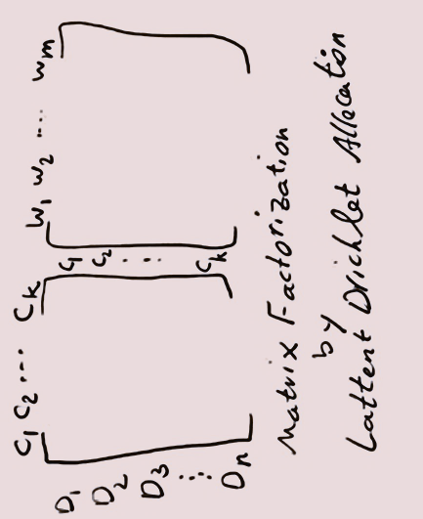
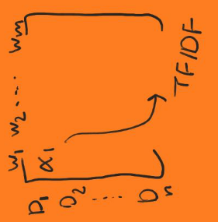
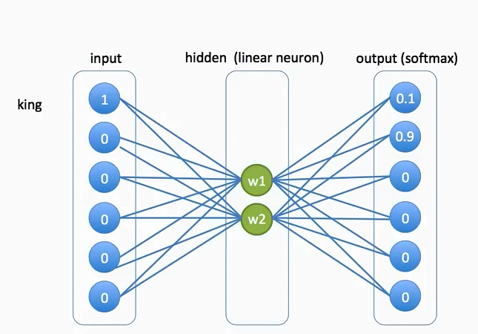
Bag of words
Latent dirichlet Allocation
Word embedding
Encoding words for training CBW neural Net. model
Game Theory,
Nobel Prize,
Beautiful Mind
John Nash
Salton, G., Automatic text processing: the transformation, analysis, and retrieval of information by computer. 1989: Addison-Wesley Longman Publishing Co., Inc. 530.
David M. Blei, Andrew Y. Ng., Michael I. Jordan, Latent Dirichlet Allocation. Journal of Machine Learning Research 2003. 3: p. 993-1022.
Mikolov, T., Chen, K., Corrado, G. & Dean, J. (2013). Efficient Estimation of Word Representations in Vector Space. CoRR, abs/1301.3781
Notes:
به انواع روش های سازماندهی متن در مرو انجام شده می پردازیم. قدیمی ترین روش که توسط سالتون در 1989 بیان شد روش تجمیعی از واژه هاست .برای یک پیکره های متنی یک ماتریس از اسناد لغات پس از فاز پیش پردازش (حذف لغات با تکرار بسیار بالا در پیکره و بسیار پایین) تشکیلل می شود(روش ها در این حوزه اغلب بر محور انتخاب ویژگی بوده اند).

Slide 10
سادگی
مرور ادبیات
در نظر گرفتن نقش های نحوی فاعل، مفعول و فعل
محاسبه ی شاخص بر کل اخبار منتشر شده در هر برش زمانی
مبتنی برتغییر شدید در شاخص احساس یا تکرار دسته ای از واژه ها
مدلسازی ارتباط میان اسناد خبری
(شناسایی رویداد)
وجود کمات با چند معنی در حوزه های مختلف
استفاده از هستی شناسی ها[1]
دسته بندی بر اساس محتوا
مدلسازی مفاهیم معنایی
در نظر نگرفتن نقش های نحوی فاعل، مفعول
روش جاسازی واژه برای افعال[2]
عدم توجه به بعد زمان و پردازش جریانی
مدلسازی مفاهیم معنایی (LDA)
[1] Xiao Ding, Y.Z., Ting Liu, Junwen Duan. Deep Learning for Event-Driven Stock Prediction. in Proceedings of the Twenty-Fourth International Joint Conference on Artificial Intelligence. 2015. IEEE.
[2] . Xi Zhang , Y.Z., Senzhang Wang , Yuntao Yao , Binxing Fang , Philip S. Yu, Improving stock market prediction via heterogeneous information fusion. Knowledge Based Systems, 2018. 143: p. 236–247.

Slide 11
Topic modeling
Statistical characteristics of words occurrence in documents
BOW representation
Latent Dirichlet Allocation (Bayesian estimation for Drichlet allocation)
Latent semantic Analysis (SVD Matrix factorization)
Probabilistic characteristics of words occurrence in documents
Word2vec representation
Neural Net word2vec + latent space dimension reduction [1,2]
Popular in BigData Analytics
Kim, H.K., H. Kim, and S. Cho, Bag-of-concepts: Comprehending document representation through clustering words in distributed representation. Neurocomputing, 2017. 266: p. 336-352.
Hu, L., et al., Adaptive online event detection in news streams. Knowledge-Based Systems, 2017. 138: p. 105-112.
Notes:
تمرکز روش ها در سالهای گذشته بر استفاده از متن کاوی برای سازماندهی به متن
استفاده از تحلیل احساس برای بهبود دقت پیش بینی
در واقع این رویدادها هستند که رفتار سرمایه­گذاران را تحت تاثیر قرار می­دهند و جریانی از اخبار این رویدادها را گزارش می دهد.

Slide 12
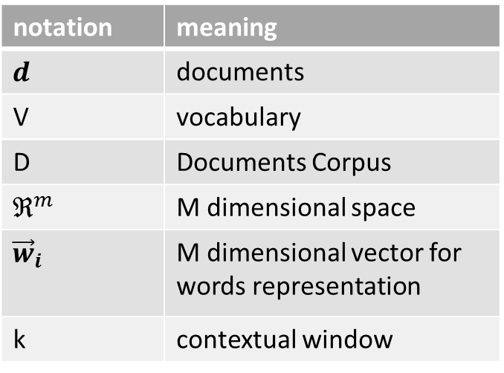

Word Embedding(word2vec)
Input : D= {$d_{1},$…., $d_{n}$}
Method:
$∀ {word}_{ }$ in corpus $V→ℜ^{m} by$c$ross entropy estimation$:
$\max_{w} \frac{1}{n}{\sum_{i=1}^{n}{\sum_{j=i−k}^{i+k}{\log{p(w_{j}|w_{i})}}}}{}$
The probability $p\left(w_{j} | w_{i}\right)$is formulated as softmax function: $p\left(w_{j} | w_{i}\right)= \frac{\exp{(w_{j}^{T}∙ w_{i})}}{\sum_{i }{exp(w_{i}^{T}∙ w_{i}})}$
meaning | notation
documents | $$d$$
vocabulary | V
Documents Corpus | D
M dimensional space | $$ℜ^{m}$$
M dimensional vector for words representation | $${\vec{w}}_{i}$$
contextual window | k
Large contextual window capture syntactics structure and little contextual window for semantic structure
Tomas Mikolov , K.C., Greg Corrado , Jeffrey Dean, Efficient Estimation of Word Representations in Vector Space. CoRR, 2013. abs/1301.3781: p. 1301-3781.
Notes:
تمرکز روش ها در سالهای گذشته بر استفاده از متن کاوی برای سازماندهی به متن
استفاده از تحلیل احساس برای بهبود دقت پیش بینی
در واقع این رویدادها هستند که رفتار سرمایه­گذاران را تحت تاثیر قرار می­دهند و جریانی از اخبار این رویدادها را گزارش می دهد.

Slide 13
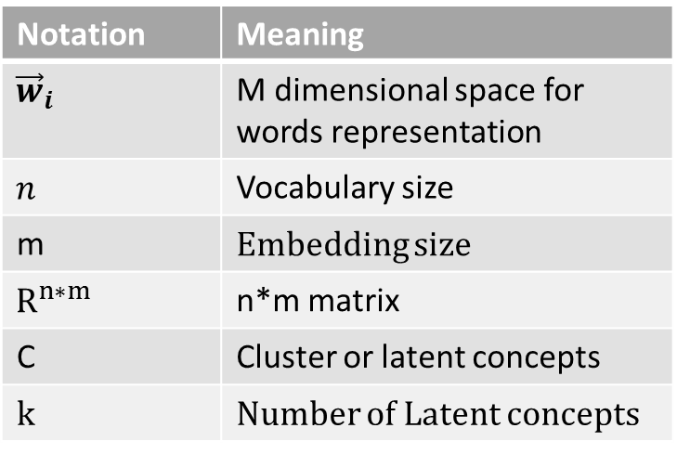

latent space modeling
Input : $R^{n×m}$, n >> m
Method: dimension reduction algorithm
Proposed : (kernel, spherical) k-means clustering method
$\min{\sum_{i}{\sum_{j}{μ_{ij}(1−\cos\left(x_{i},p_{j}\right))}}}$ $S.T. μ_{ij}= \left\{\begin{aligned}0 if c\left(i\right)=j \\ 1 otherwise\end{aligned}\right.$
Output: $C^{}$ = { $c_{1}$,…, $c_{k}$} , $c_{i}=\{{\vec{w}}_{1}.….{\vec{w}}_{n}\}$
Meaning | Notation
M dimensional space for words representation | $${\vec{w}}_{i}$$
Vocabulary size | $$n$$
Embedding size | m
n*m matrix | $$R^{n∗m}$$
Cluster or latent concepts | C
Number of Latent concepts | k
Notes:
تمرکز روش ها در سالهای گذشته بر استفاده از متن کاوی برای سازماندهی به متن
استفاده از تحلیل احساس برای بهبود دقت پیش بینی
در واقع این رویدادها هستند که رفتار سرمایه­گذاران را تحت تاثیر قرار می­دهند و جریانی از اخبار این رویدادها را گزارش می دهد.

Slide 14
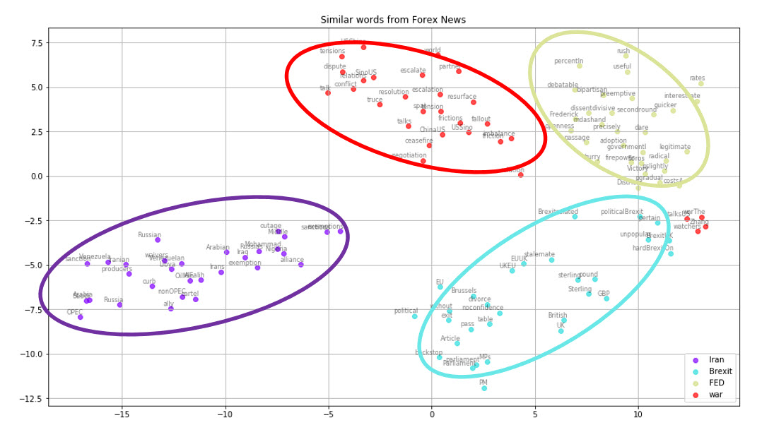
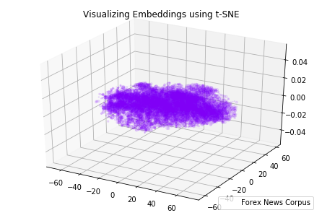
latent space modeling
Notes:
تمرکز روش ها در سالهای گذشته بر استفاده از متن کاوی برای سازماندهی به متن
استفاده از تحلیل احساس برای بهبود دقت پیش بینی
در واقع این رویدادها هستند که رفتار سرمایه­گذاران را تحت تاثیر قرار می­دهند و جریانی از اخبار این رویدادها را گزارش می دهد.

Slide 15
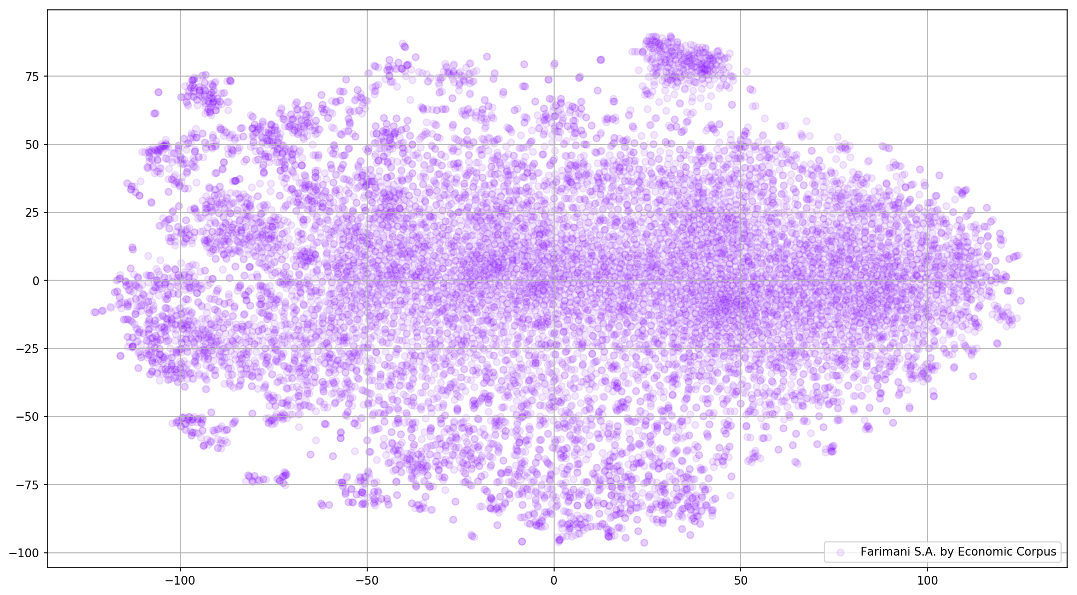
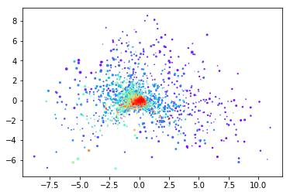
latent space modeling
Notes:
تمرکز روش ها در سالهای گذشته بر استفاده از متن کاوی برای سازماندهی به متن
استفاده از تحلیل احساس برای بهبود دقت پیش بینی
در واقع این رویدادها هستند که رفتار سرمایه­گذاران را تحت تاثیر قرار می­دهند و جریانی از اخبار این رویدادها را گزارش می دهد.

Slide 16
فرضیات تحقیق
شناسایی رویداد از اسناد خبری بر اساس اطلاعات زمانی و ارتباط محتوایی اسناد
بازنمایی اسناد مبتنی بر توزیع لغات آن حول مفاهیم پنهان اقتصادی بر پیش بینی بازار موثر است.
دیدگاه استخراج رویدادها بر وزن­دهی به اخبار برای مدلسازی میزان قوت آنها برای تاثیر بر بازار موثر است.
میزان قوت رویدادها در جامعه­ی مورد بررسی با میزان بازگشت در آن بازار دارای وابستگی بلندمدت است.
در کوتاه مدت رابطه­ی علّی قوت رویدادها بر میزان بازگشت در بازار وجود دارد.
سری زمانی قوت رویدادها از آینده­ی بازار هدف اطلاع دارد.
مدلسازی تطبیقی قوت رویدادها در کنار بازگشت در بازار سبب بهبود دقت پیش­بینی می­گردد.
Notes:
مدل ارائه شده بر پایه ی یافته های تحقیق های تحلیل رفتار بنا شده است.

Slide 17
ـ هدف کلی
بهبود دقت پیش­بینی میزان بازگشت در بازار­های مالی مبتنی بر مدلسازی تطبیقی قوت رویدادهای خبری
ـ اهداف ويژه
شناسایی برخط رویداد از جریان­داده­های خبری جهت کشف ارتباط پنهان میان اسناد خبری (دسته بندی موضوعی اسناد)
مدلسازی تطبیقی قوت اخبار بر بازار با توجه به شناسایی برخط رویدادها، مبتنی بر تحلیل احساس و الگوی انتشار هر رویداد (به صورت سری زمانی)
تاثیر دیدگاه استخراج رویدادها بر وزن­دهی به اخبار برای مدلسازی میزان قوت آن­ها
موثر بودن قوت رویدادها بر بازار هدف در بازار مالی مورد بررسی
تاثیر رابطه­ی علّی رویدادها بر میزان بازگشت در بازار
اطلاع متغیر قوت اخبار از آینده­ی بازگشت در بازار
اهداف تحقیق
Notes:
مدل ارائه شده بر پایه ی یافته های تحقیق های تحلیل رفتار بنا شده است.

Slide 18
Economic News Event Detection (ENED)
A news article contains two kinds of information[1]:
Contents
We propose Extended Bag of concept for better document representation (topic modeling)
time information
Online event detection (incremental clustering)
A market-related event is a particular thing that happened at a specific time, which may be consecutively reported by many news articles in a period. It can affect the market for certain periods based on its subject, publication pattern and sentiment score, and then by fading in media its influence on the market will be down adaptively.
Zhiwei Li, Bin Wang, Mingjing Li, and Wei-Ying Ma. 2005. A probabilistic model for retrospective news event detection. In Proceedings of the 28th annual international ACM SIGIR conference on Research and development in information retrieval (SIGIR '05). ACM, New York, NY, USA, 106-113

Slide 19
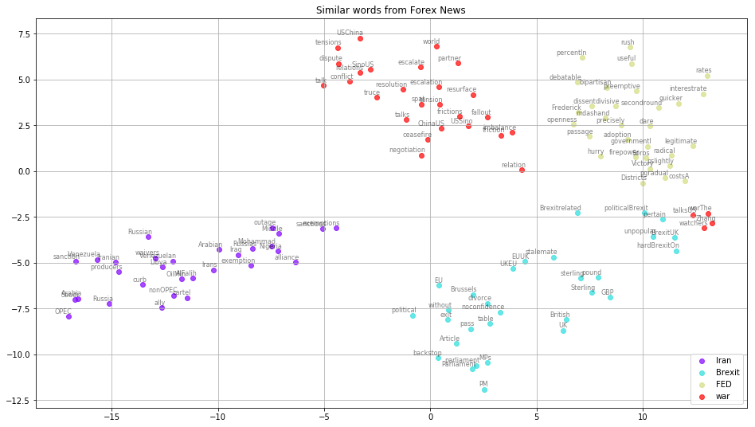

Extended Concept Frequency based on Latent Economic Concepts
Input:
d ={title, content, timestamp, lable}
Word2vec model
Spherical k-means $concepts _clusters$
Method:
Keyword = preprocess(d)
Expand list = []
Vector = []
For (word in title_keywords) :
expand_list. Add(model . most_similar(word,5) )
Keywords.add(expand_list)
For (word in keywords):
Vector [find (word, concept_clusters)]++
Output: document vector

Slide 20

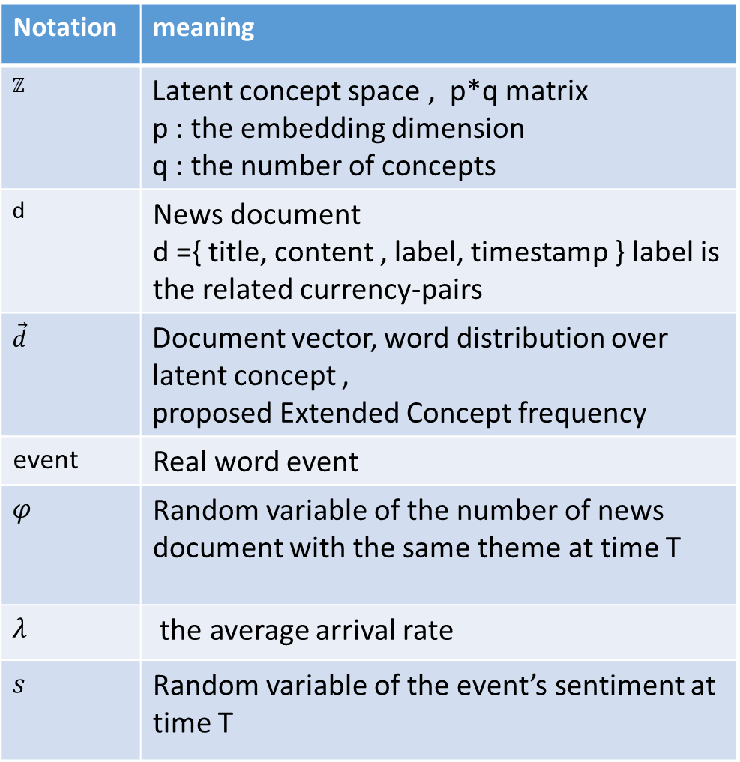
Event definition
meaning | Notation
Latent concept space , p*q matrix p : the embedding dimension q : the number of concepts | $$ℤ$$
News document d ={ title, content , label, timestamp } label is the related currency-pairs | d
Document vector, word distribution over latent concept , proposed Extended Concept frequency | $$\vec{d}$$
Real word event | event
Random variable of the number of news document with the same theme at time T | $$φ$$
the average arrival rate | $$λ$$
Random variable of the event’s sentiment at time T | $$s$$
Event =$\left\{ {\left\{d_{i}\right\}}_{t} , φ_{t},s_{t }, : t∈T \right\}, i=1, …., n$
$∀ d_{i} ∃ {\vec{d}}_{i}∈ℤ$ where :
${\vec{d}}_{i}$ : extended Concept frequency
$timestamp\left(d_{i}\right)<timestamp\left(d_{i+1}\right)$
$cos ({\vec{d}}_{i}$ , ${\vec{d}}_{i+1})>τ$
$φ_{t }\sim Poisson\left(λ\right)$ $, { φ}_{t }= n$
$s_{t }= \sum_{i=1}^{n}{sentiment (title (d_{i}))}$

Slide 21
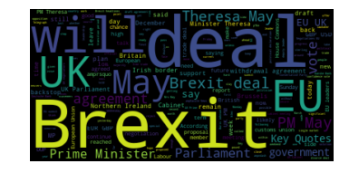
Thu, 08 Nov 2018
Mon, 22 Oct 2018
time series of Temporal behavior of Brexit Event
Fri, 09 Nov 2018
Thu, 23 Oct 2018
Time series of EUR/USD log return rate
رویداد شناسایی شده در بازه ی 7 اکتبر تا 5 دسامبر راجع به Brexit , Uk
تاثیر بر جفت ارز EUR/USD دقیقا در یک روز بعد
Notes:
با توجه به این که از برگزیت شناختی نداشتم از نتایج پیاده سازی هام برای مثالی که رویداد و الگوی انتشار و الگوی احساسی اون رو نشون بده استفاده کردم.
در این اسلاید بر اساس خروجی که از پیاده سازی روش شناسایی رویداد داشتم نمودار اولی تعداد اسناد مربوط به برگزیت رو در تایم فریم روز نشون میده و در واقع همون الگوی انتشار یا امضای این رویداد هست
نمودار دوم لگاریتم بازگشت در قیمت بستن رو در تایم فریم ساعتی نشون میده که در دو تا قله اون دقیقا اثر خبر مربوط به برگزیت در روز بعد دیده میشه (( :

Slide 22
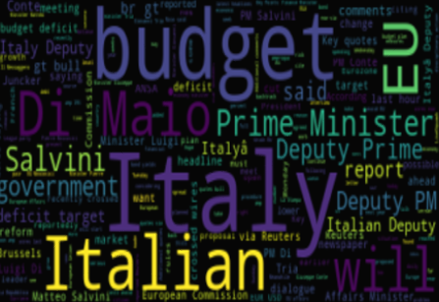
17 Oct 2018
15 Nov 2018
time series of Temporal behavior of Italian Budget Event
19 Oct 2018
16 Nov 2018
Time series of EUR/USD volatility
رویداد شناسایی شده در بازه ی 8 اکتبر تا 5 دسامبر راجع به Italy, Euro , Budget
تاثیر بر جفت ارز EUR/USD
Notes:
بازه ی این رویداد با برگزیت در اسلاید قبل همپوشانی دارد و هدف از آوردن این مثال بیان قوت روش در شناسایی رویدادهای همپوشان و مدلسازی تاثیر مشترک اون ها است.

Slide 23
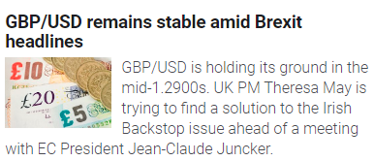
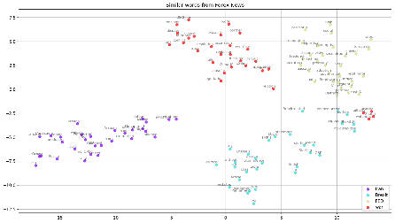
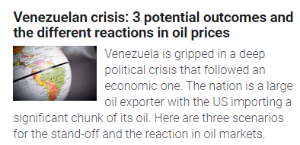
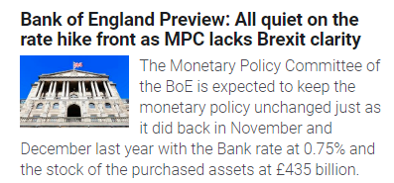
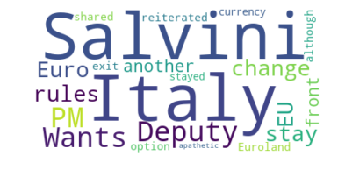
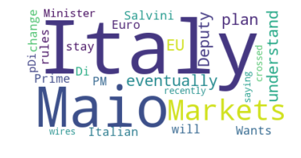

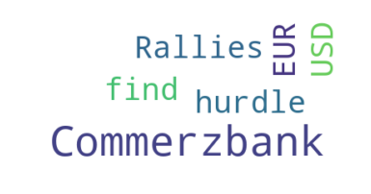

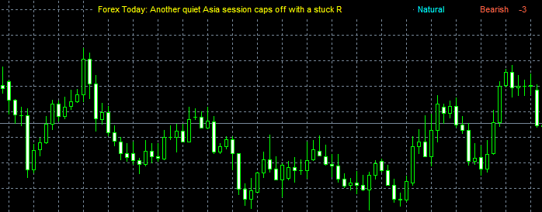
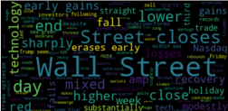
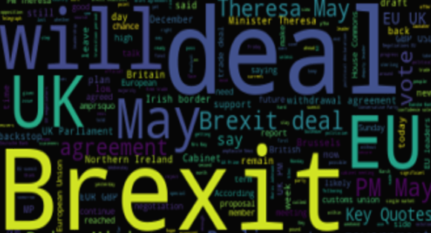
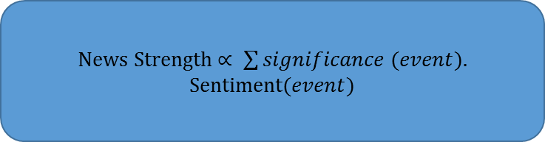
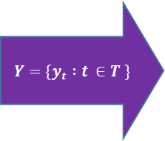

Semantic topics
Topic modeling
$$document vectorization scheme$$
incremental clustering
"Bearish" Strength="-1"
"Bearish" Strength="-1"
"Bearish" Strength="-1"
Bearish" Strength="-1"
Bearish" Strength="-1"
06:50:15 Z
06:59:40 Z
07:15:45 Z
08:19:45 Z
13:02:34 Z
events pool (mind)
Modeling the time series of news strength
News Strength $∝ \sum{significance (event)}$. Sentiment($event$)
$Y=\{y_{t} :t ∈T \}$
Time series predictive model
Sentiwordnet
Notes:
فلوچارت مراحل روش پیشنهادی در این اسلاید قرار دادم.
قسمت incremental clustering داره روز 7 اکتبر 2018 رو نشون میده که چطور اخبار دسته بندی موضوعی شدند و خوشه ایتالیا از همه بزرگتر شده
بعد هم خوشه ایتالیا که امروز شکل گرفته بوده رفته و در انباره رویدادها ادغام شده و در گام بعد برای رویدادهایی که داریم در امروز با توجه به پشتوانه ای که در انباره رویدادها دارند وزن اختصاص می دهیم و سری زمانی میزان قوت اخبار رو بر اساس significance رویدادهای همون روز حساب می کنیم و در نهایت مدل پیشگو داریم

Slide 24
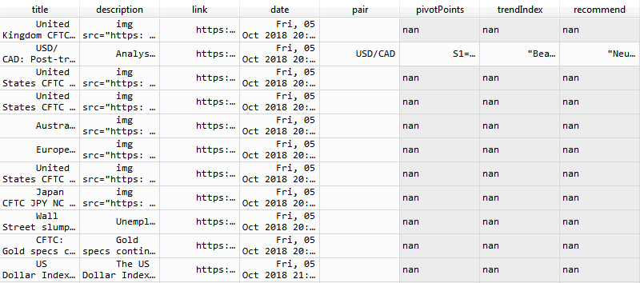
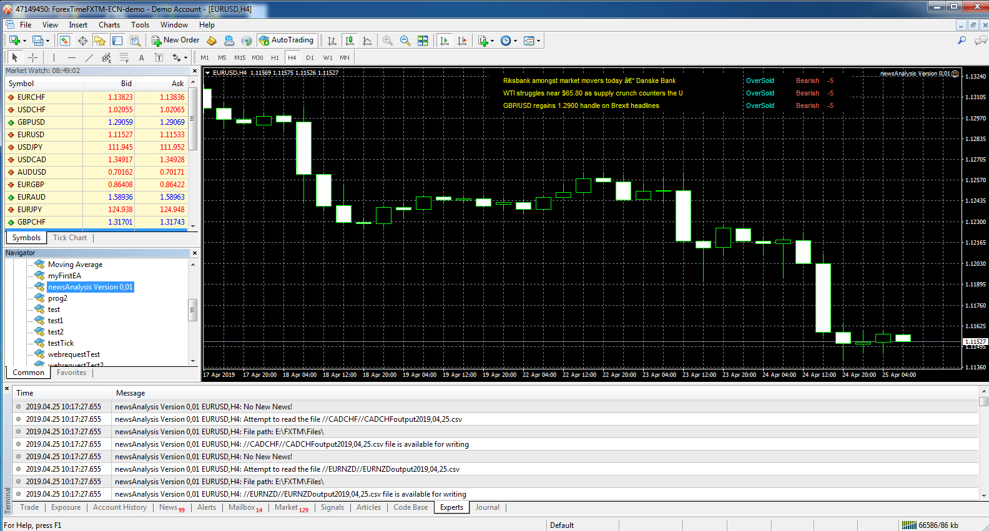
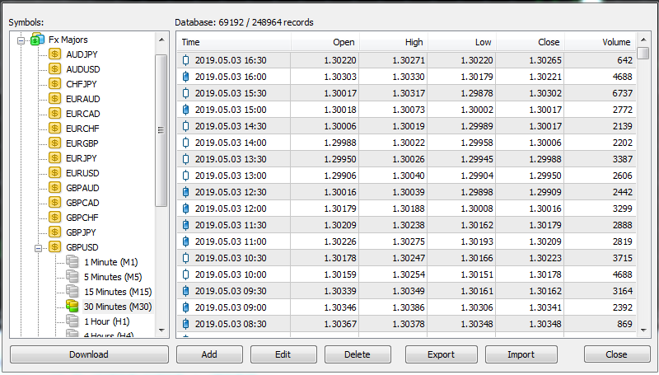

مجموعه داده
مجموعه داده
www.fxstreet.com
Notes:
در تحقیق انجام شده دسته ی بسیار کمی از روش ها به بررسی تاثیر اخبار بر بازار فارکس پرداخته­اند.
طراحی scraperبرای جمع آوری اخبار مرتبط با فارکس از وب سایت­های مهم خبری (آگوست 2018 تا کنون
برای هر آیتم خبری عنوان، متن خبر ، جفت ارز مرتبط و زمان انتشار جمع آوری شده است
داده های بورس مربوط به جفت ارزهای اصلی از بروکر FXTM تحت محیط متا تریدر دریافت شده است.

Slide 25
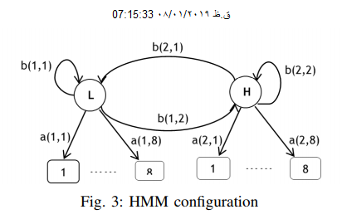
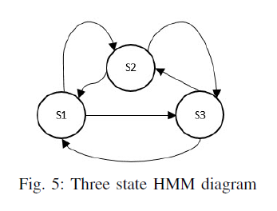


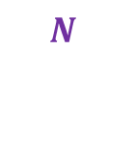
Time series predictive model
Regression
LSTM
HMM [1]
Dynamic Bayesian Network
$$N$$
$$Strength$$
$$Return Rate$$
1.Farimani, S.A. and M.V. Jahan. An HMM for online signature verification based on velocity and hand movement directions. in 2018 6th Iranian Joint Congress on Fuzzy and Intelligent Systems (CFIS). 2018.
Notes:
پیشنهاد مدل پیشگو
حالت اول از مدل پیشگویی که برای امضا داشتم استفاده کنیم

Slide 26
نوآوری ها
ارائه ی یک روش بازنمایی اسناد خبری اقتصادی مبتنی بر مفاهیم پنهان در اخبار
مدلسازی رویدادهای دنیای واقعی به صورت سری زمانی بر اساس شناسایی اسناد با موضوع یکسان ( رویداد )
مدلسازی تطبیقی سری زمانی قوت رویدادها با توجه به شاخص احساس و ارتباط موضوعی میان اسناد
استفاده از تست آماری رابط شرطی در تحلیل وابستگی دو سری زمانی
استفاده از معیارهایی مبتنی بر نظریه­ی اطلاعات در ارزیابی میزان اطلاعات بدست آمده از میزان قوت رویدادها

Slide 27
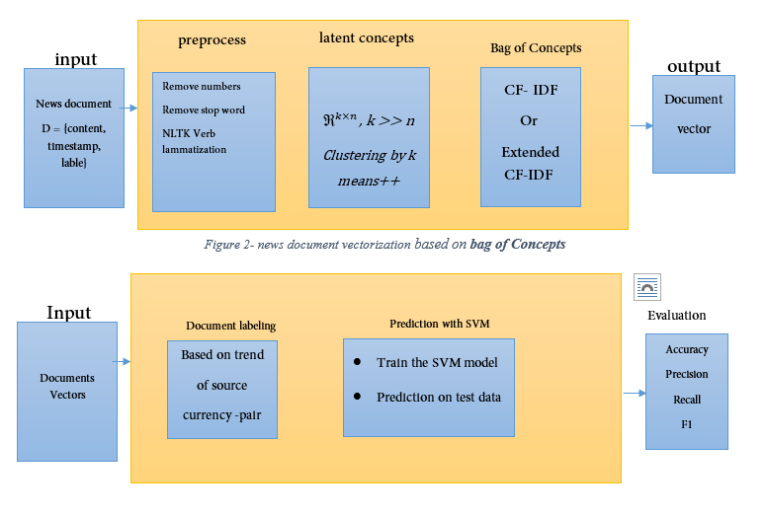
مسیر تحقیق مبتنی بر پرسشهای پژوهش
بازنمایی اسناد مبتنی بر توزیع لغات آن حول مفاهیم پنهان اقتصادی بر پیش بینی بازار موثر است؟
Notes:
مدل ارائه شده بر پایه ی یافته های تحقیق های تحلیل رفتار بنا شده است.

Slide 28
مسیر تحقیق مبتنی بر پرسش های پژوهش
میزان قوت رویدادها در جامعه­ی مورد بررسی با میزان بازگشت در آن بازار دارای همبستگی بلندمدت است.
Statistical Copula test
H0 : Marginal uniform distribution with copula variable (news strength and market return rate)
Notes:
مدل ارائه شده بر پایه ی یافته های تحقیق های تحلیل رفتار بنا شده است.

Slide 29



مسیر تحقیق مبتنی بر پرسشهای پژوهش
آیا میان سیگنال قوت رویدادها و بازگشت در بازار رابطه ی وابستگی علّی برقرار است؟
Information theory metrics
${I(X.Y)}_{τ}= − \sum_{x_{n−τ }∈X , y_{n} ∈Y}{p\left(x_{n−τ} . y_{n}\right)∙ \log_{2}{\frac{p\left(x_{n−τ} . y_{n}\right)}{p\left(x_{n}\right)q(y_{n})}}}$
$T_{Y→X}\left(m،l\right)= \sum{p (x_{t_{1}}}.….x_{t_{m}}،y_{t_{m−l+1}}.….y_{t_{m}})∙\log_{2}{\frac{\left.{p(x}_{t_{m+1}}|x_{t_{1}}…x_{t_{m}}.y_{t_{m−l+1}}.….y_{t_{m}}\right)}{\left.{p(x}_{t_{m+1}}|x_{t_{1}}. ….x_{t_{m}}\right)}}$
Granger causality
$x_{t}= \sum_{i=1}^{L}{a_{1,i}x_{t−i}+ ε_{1t}} var\left(ε_{1t}\right)= Σ_{1}$
$x_{t}=\sum_{i=1}^{L}{a_{2,i}x_{t−i}+ \sum_{j=1}^{L}{d_{2,j}y_{t−j}+}}ε_{2t} var\left(ε_{2t}\right)= Σ_{2}$
$$f_{y→x}=ln⁡(\frac{Σ_{1}}{Σ_{2}})$$
Notes:
مدل ارائه شده بر پایه ی یافته های تحقیق های تحلیل رفتار بنا شده است.

Slide 30

مسیر تحقیق مبتنی بر پرسشهای پژوهش
آیا بهبود دقت در پیش بینی مبتنی بر سیگنال قوت رویدادها بوده است؟
Information theory metrics
$T_{Y→X}\left(m.l\right)= \sum{p (x_{t_{1}}}.….x_{t_{m}}. y_{t_{m−l+1}}.….y_{t_{m}})∙\log_{2}{\frac{\left.{p(x}_{t_{m+1}}|x_{t_{1}}…x_{t_{m}}.y_{t_{m−l+1}}.….y_{t_{m}}\right)}{\left.{p(x}_{t_{m+1}}|x_{t_{1}}. ….x_{t_{m}}\right)}}$
${ET}_{Y→X}\left(m.l\right)≡ T_{Y→X}\left(m.l\right)− μ({\hat{T}}_{sh})$
$REL \left(m.l\right)= \frac{\left.T_{Y→X}(m.l\right)}{\left.H\left(X_{0}\right| X_{−1}. …X_{−m}\right)}$
Granger causality
$x_{t}= \sum_{i=1}^{L}{a_{1,i}x_{t−i}+ ε_{1t}} var\left(ε_{1t}\right)= Σ_{1}$
$x_{t}=\sum_{i=1}^{L}{a_{2,i}x_{t−i}+ \sum_{j=1}^{L}{d_{2,j}y_{t−j}+}}ε_{2t} var\left(ε_{2t}\right)= Σ_{2}$
$$f_{y→x}=ln⁡(\frac{Σ_{1}}{Σ_{2}})$$
Notes:
مدل ارائه شده بر پایه ی یافته های تحقیق های تحلیل رفتار بنا شده است.

Slide 31
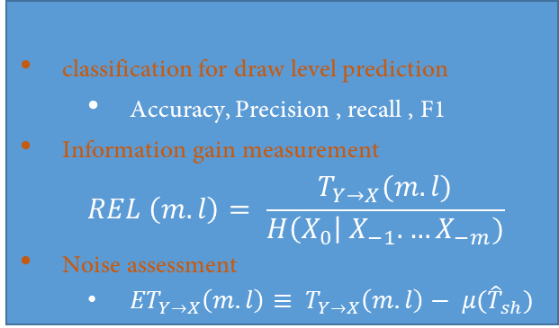
Evaluation metrics
Topic modelling
Document representation
Prediction based on events sig
Quantitative
Normalized Mutual Information
SSE
Dunn
Precision , recall , F1
Qualitative
Topic coherency with Cappa Cohen
Binary classification for trend prediction
Accuracy, Precision , recall , F1
classification for draw level prediction
Accuracy, Precision , recall , F1
Information gain measurement
$$REL \left(m.l\right)= \frac{T_{Y→X}(m.l)}{H\left(X_{0}\right| X_{−1}. …X_{−m})}$$
Noise assessment
${ET}_{Y→X}\left(m.l\right)≡ T_{Y→X}\left(m.l\right)− μ({\hat{T}}_{sh})$

Slide 32
Thanks

Slide 33


Apendix1 : Dynamic Bayesian Network
$$N$$
$$Strength$$
$$Return Rate$$
$$I\left( X;Y\right) ≡ − \sum_{x ∈X . y ∈Y}{p\left(x.y\right). \log_{2}{\frac{p\left(x.y\right)}{p\left(x\right)p\left(y\right)} }}$$
$$T_{Y→X}\left(m.l\right)= \sum{p (x_{t_{1}}}.….x_{t_{m}}. y_{t_{m−l+1}}.….y_{t_{m}})∙\log_{2}{\frac{{p(x}_{t_{m+1}}\left|x_{t_{1}}…x_{t_{m}}.y_{t_{m−l+1}}.….y_{t_{m}}\right)}{{p(x}_{t_{m+1}}\left|x_{t_{1}}. ….x_{t_{m}}\right)}}$$
$$T_{Y→X}\left(m.l\right) =H{(x}_{t_{m+1}}\left|x_{t_{m}}. ….x_{t_{1}}\right)−H{(x}_{t_{m+1}}\left|x_{t_{m}}. ….x_{t_{1}}.y_{t_{m}}.….y_{t_{m−l+1}}\right)$$
$$=\left(H\left(x_{t_{m+1}}.x_{t_{m}}.….x_{t_{1}}\right)− H\left(x_{t_{m}}. ….x_{t_{1}}\right)\right)−(H\left(x_{t_{m+1}}. ….x_{t_{1}}.y_{t_{m}}.….y_{t_{m−l+1}}\right)−H(x_{t_{m}}. ….x_{t_{1}}.y_{t_{m}}.….y_{t_{m−l+1}}))$$
Notes:
پیشنهاد مدل پیشگو
حالت اول از مدل پیشگویی که برای امضا داشتم استفاده کنیم
جالت دوم پیشنهاد ساختار شبکه بر اساس آنتروپی منتقل شده
در مطالعه­ی جهت جریان اطلاعات میان دو سری زمانی بلاک بندی شده از معیار آنتروپی منتقل شده استفاده می­شود.

Slide 34
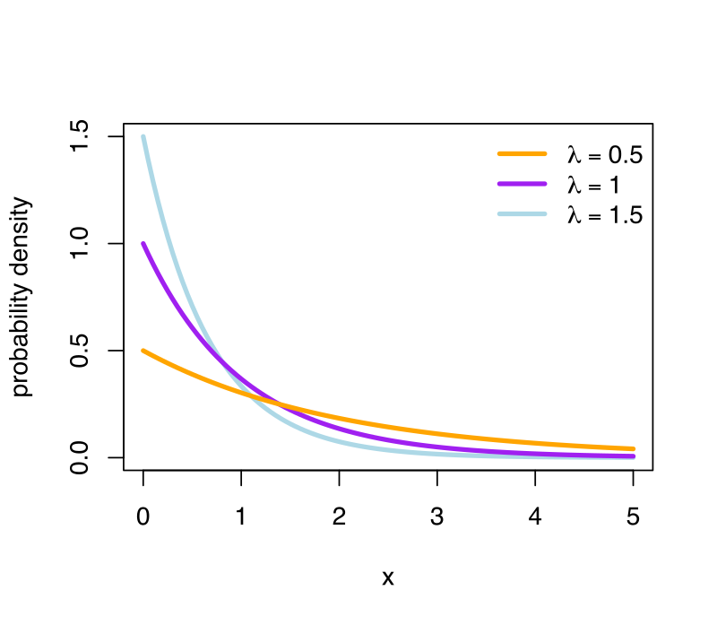
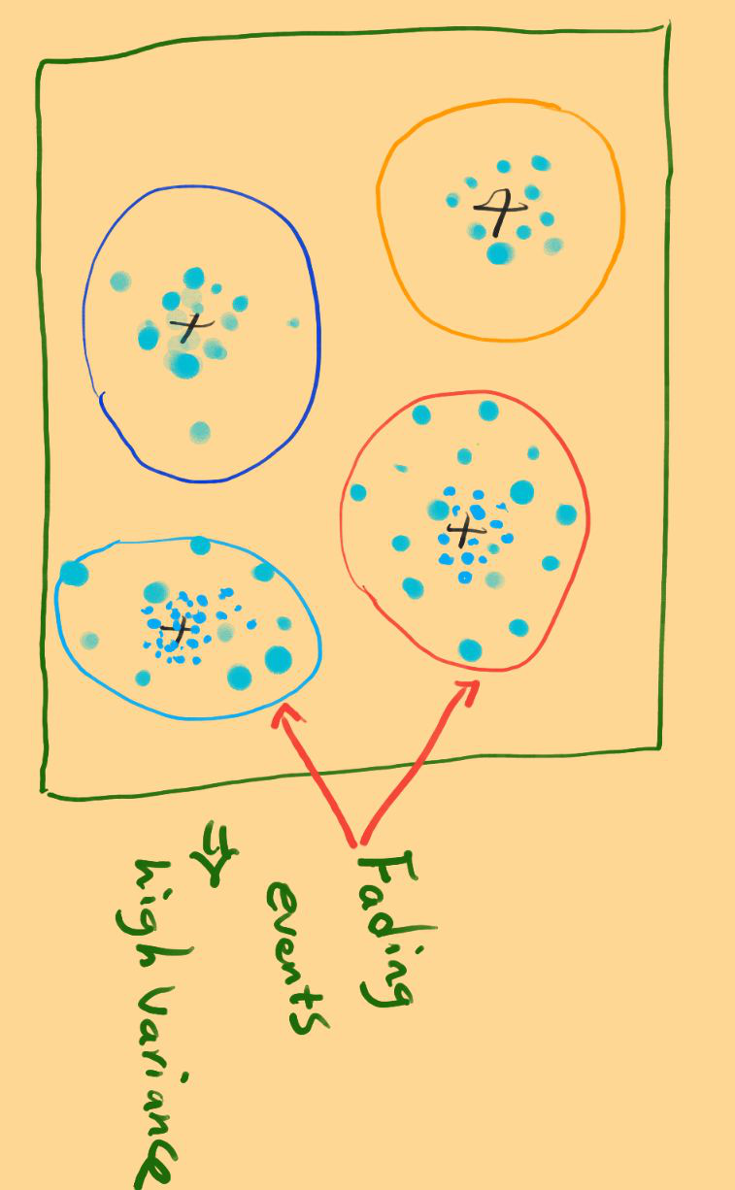
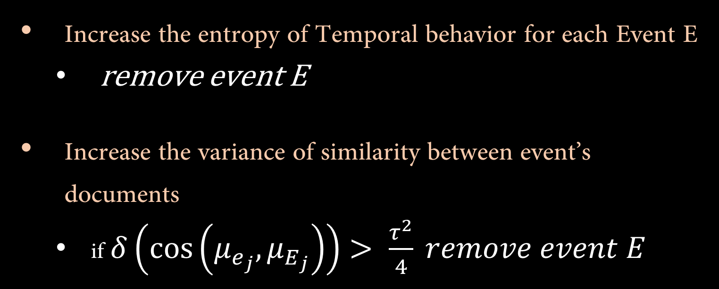
Appendix 2: Event pool updating
Increase the entropy of Temporal behavior for each Event E
remove event E
Increase the variance of similarity between event’s documents
if $δ\left(\cos\left(μ_{e_{j}}, μ_{E_{j}}\right)\right)> \frac{τ^{2}}{4} remove event E$
Notes:
در حالت اول برای حذف رویدادها شرطی گذاشتم که مثلا اگه برای مدتی بیش از زمان انتظار ما خبر راجع به یک رویداد نیومد اون رویداد رو حذف یا فراموش کنیم
در حالت دوم هم ممکنه خبر رو رویداد بیاد اما از موضوع اصلی اون رویداد فاصله گرفته باشه

Slide 35
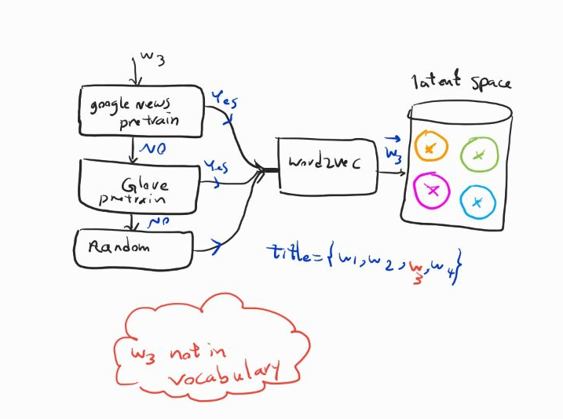
Appendix 3 : Latent Space Updating
Notes:
پاسخ به این سوال که اگر لغتی در سند خبری بود که قبلا در مدل ما وجود نداشت چه اتفاقی می افته؟
در این حالت از بقیه می پرسیم (مدل $Pre train google , pre train Glove$) این مدل ها در مقالات بهشون استناد میشه و روی میلیون ها سند متنی خبری آموزش دیده اند.

Slide 36
Appendix 4 : Data set
Since 28 August 2018
40000 news article
8 major currency-pair
We Proposed daily time frame
80 Mbyte economic news corpus
Google news API ( Bloomberg , Reuters )
Notes:
پاسخ به این سوال که اگر لغتی در سند خبری بود که قبلا در مدل ما وجود نداشت چه اتفاقی می افته؟
در این حالت از بقیه می پرسیم (مدل $Pre train google , pre train Glove$) این مدل ها در مقالات بهشون استناد میشه و روی میلیون ها سند متنی خبری آموزش دیده اند.

Slide 37
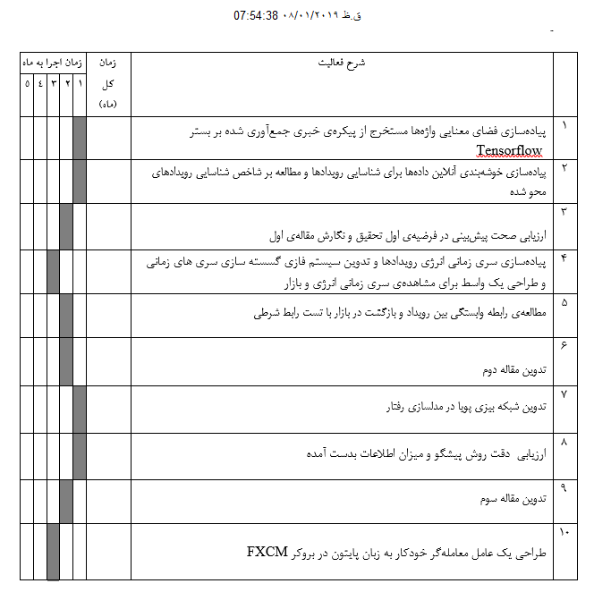
Appendix 4

